Slide 1
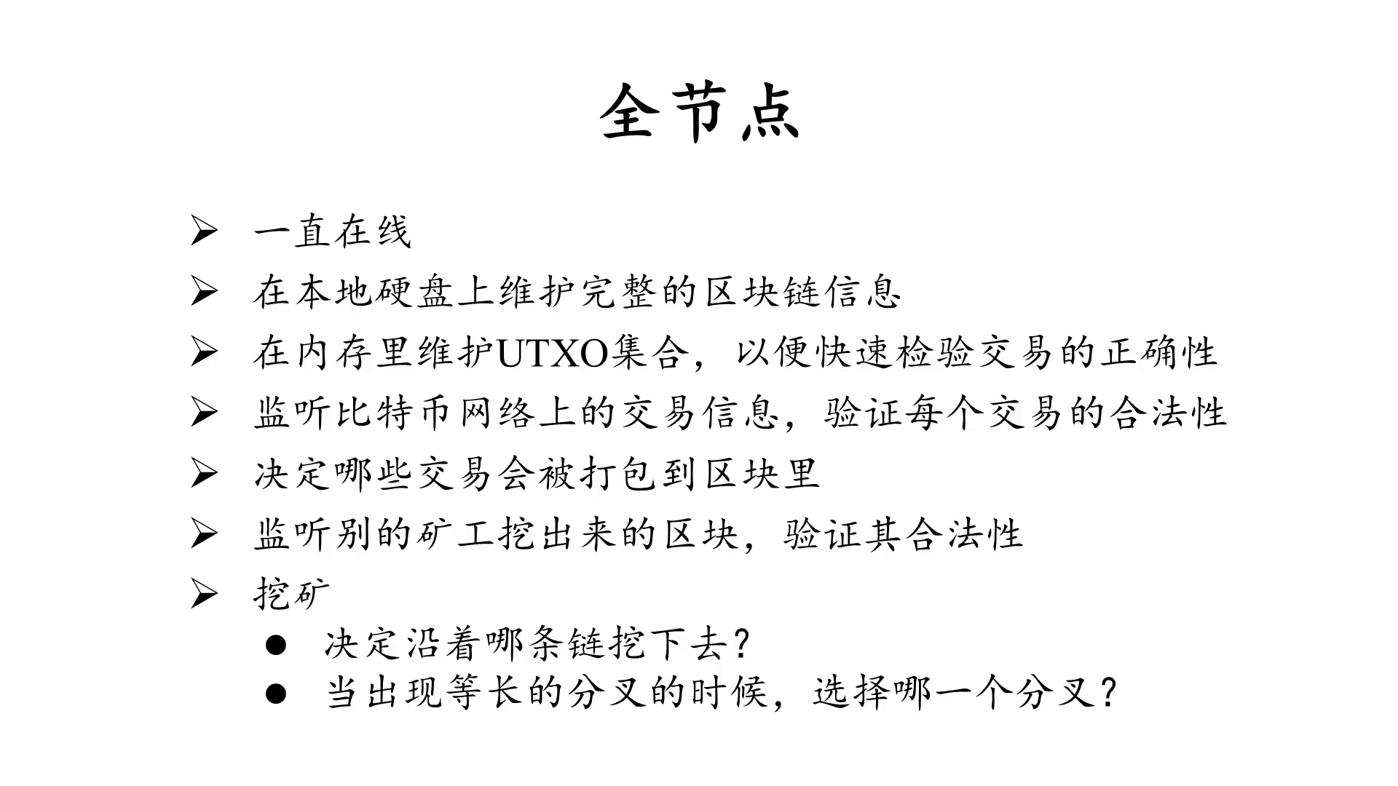
Notes:
1. 全节点维护完整区块链信息，包括UTXO集合，确保交易合法性，监听并验证网络交易，决定合法交易的区块打包。
2. 全节点验证新挖出区块的合法性，包括检查交易合法性、区块头哈希值的0的数目、难度目标阈值，以及区块延伸的最长合法链。
3. 全节点负责调整挖矿难度，每两周根据比特币协议要求进行，确保网络稳定。
4. 挖矿选择最长合法链进行，遇到等长分叉时，全节点默认选择最先听到的分叉，以维护区块链的连续性和一致性。

Slide 2
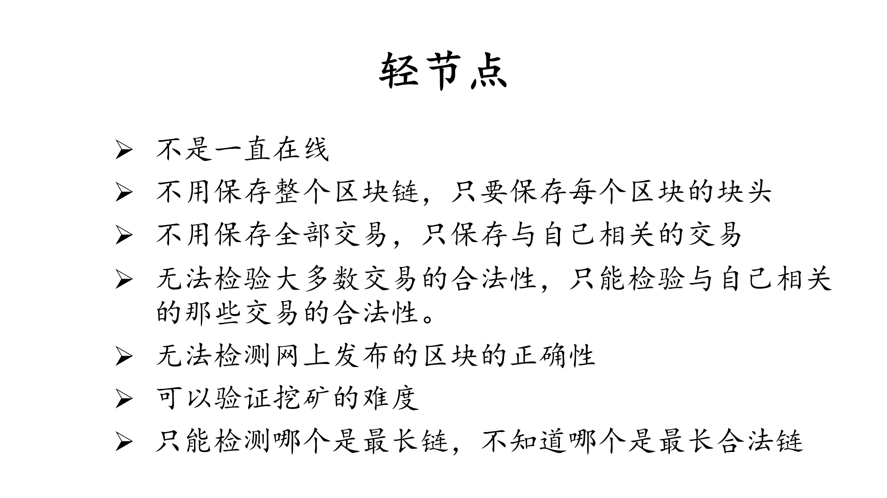
Notes:
1. 清节点，有时也称为SPV（Client simplified payment verification），是指那些不保存整个区块链所有区块，而只保存区块头的节点。这使得清节点能够以极小的存储需求参与比特币网络，与全节点相比，其数据存储需求减少了大约1000倍。
2. 清节点不保存所有交易信息，只保留与其相关的交易，这使得它们无法验证大多数交易的合法性，也无法检测到“双重支付”情况。然而，它们可以验证挖矿难度，确保发布的区块符合难度要求。
3. 比特币网络中绝大多数节点都是清节点，适合普通用户进行转账等基本操作，无需运行资源消耗大的全节点。这不仅降低了用户参与网络的门槛，也保持了网络的去中心化特性。
4. 挖矿设备的演化趋势是从通用设备（如CPU）到专业设备（如ASIC），再到现在最高效的专用挖矿芯片。这一过程反映了挖矿难度的增加和对更高效率硬件需求的上升。
5. 大型矿池的出现解决了单个矿工收入不稳定和承担全节点职责过重的问题。矿池通过集中计算能力和共享收益，使矿工们能够更稳定地获得挖矿奖励，同时减轻了个体矿工的负担。

Slide 3
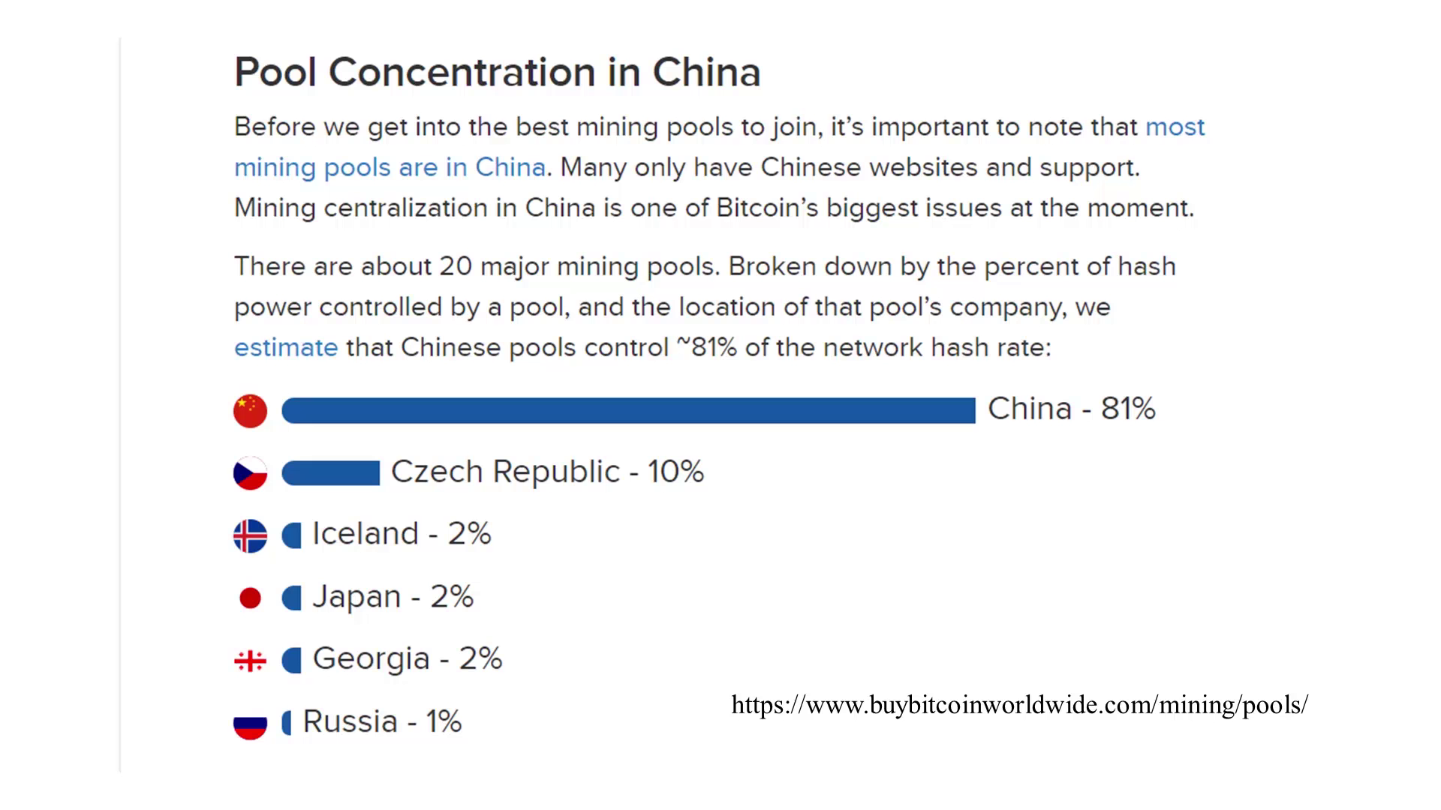

Slide 4
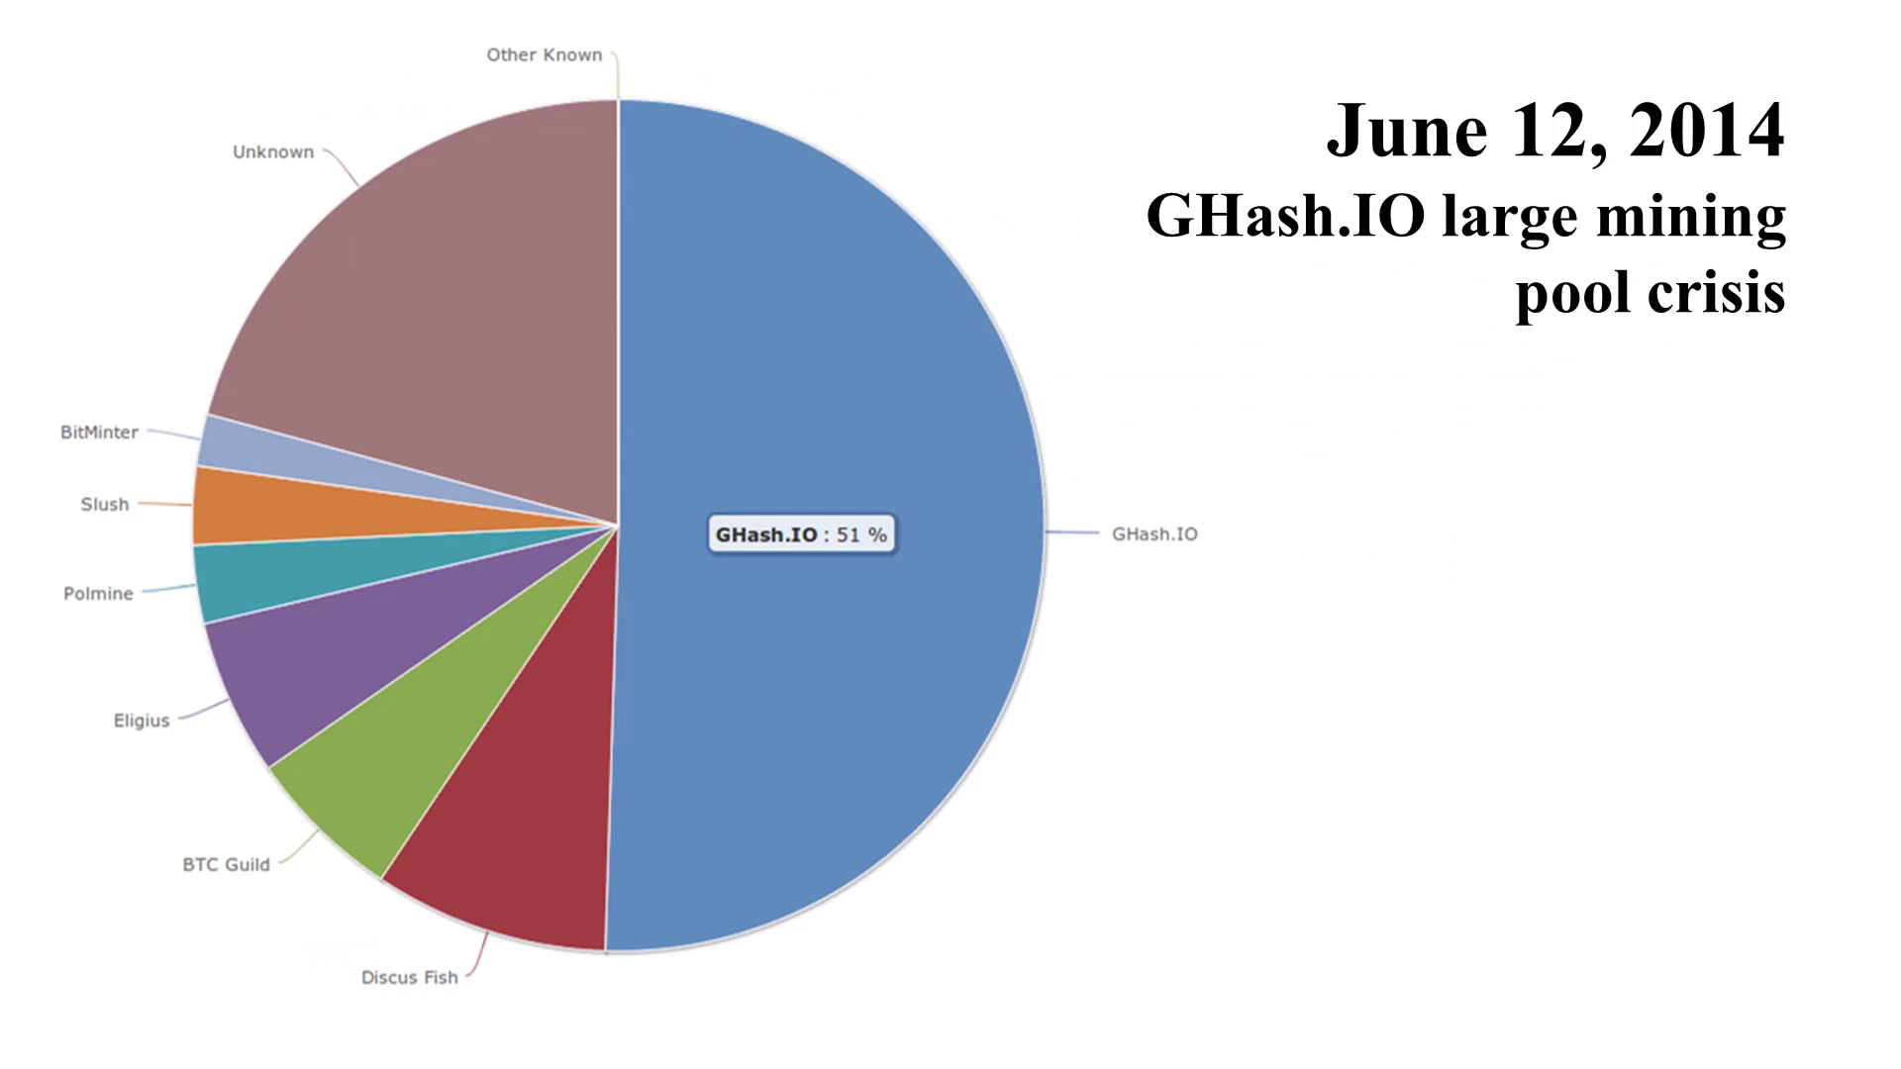
Notes:
1. 在2014年，一个名为ghash.io的矿池曾占据全球算力超过一半，引发了对51%攻击风险的担忧。
2. 这一集中算力的现象威胁到了比特币网络的安全，可能导致操控区块链的能力。
3. 面对这一情况，ghash.io矿池主动减少了其算力占比，以缓解市场恐慌并维护比特币的信心。
4. 事件后，比特币的算力分布变得更加分散，降低了单一矿池控制网络的风险。

Slide 5
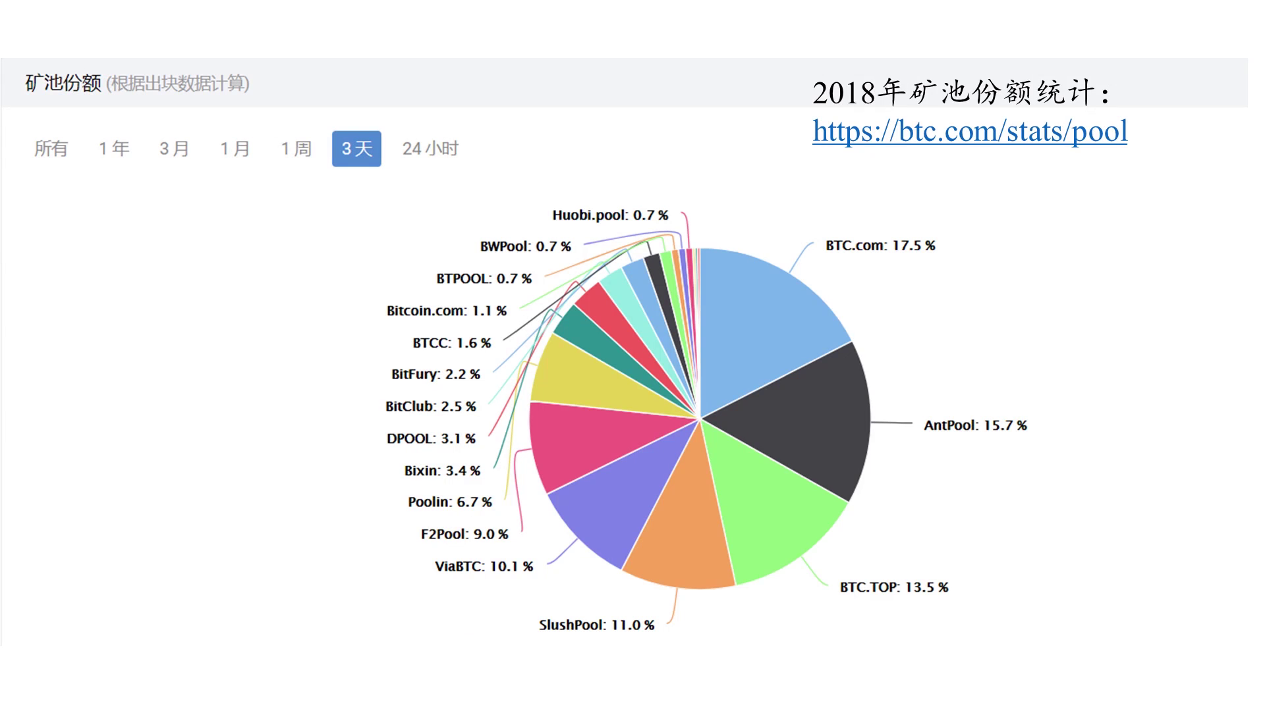
Notes:
1. 大型矿池的出现使得比特币挖矿变得更加集中，虽然没有一个矿池占据超过一半的算力，但这种集中化加剧了挖矿的不平等，增加了攻击者发动51%攻击的风险。
2. 矿池的存在降低了矿工的挖矿门槛，矿工无需关心复杂的网络协议，只需专注计算哈希值，这提高了挖矿的效率，但同时也可能被利用来发动攻击。
3. 发动51%的攻击变得更为容易，因为攻击者可以通过召集足够数量的矿工加入特定的矿池，从而达到控制网络算力超过半数的目的，这威胁了比特币网络的安全。
4. 攻击者可能通过分叉攻击和封锁交易（boycott）等手段对特定账户或交易进行攻击，从而达到控制网络或影响交易合法性的目的，这些行为破坏了比特币网络的共识机制。
5. 大型矿池的存在使得矿工的收入更加稳定，他们每天都有挖出区块的机会，尽管可能只获得较小的奖励，但与过去一次挖出大额奖励相比，现在有持续的小额收入。

Slide 6
